Slide 1


ỦY BAN NHÂN DÂN QUẬN LONG BIÊN
TRƯỜNG TIỂU HỌC ĐÔ THỊ VIỆT HƯNG
NHIỆT LIỆT CHÀO MỪNG CÁC CÔ GIÁO
VỀ DỰ GIỜ LỚP 3A1
MÔN: CÔNG NGHỆ
Giáo viên: Lương Y Phượng
Notes:
GV giới thiệu

Slide 2






Slide 3




Slide 4








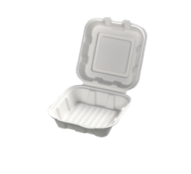
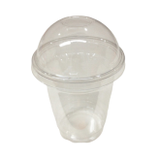
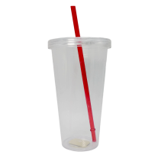
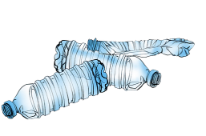
GIẢI CỨU TRƯỜNG HỌC
Trường học đang bị ô nhiễm bởi rác thải.
Em hãy giúp các bạn nhỏ dọn dẹp vệ sinh, làm sạch mái trường thân yêu bằng cách trả lời đúng các câu hỏi nhé!

Slide 5
GIẢI CỨU TRƯỜNG HỌC

Slide 6


1. Những dòng nào sau đây gồm các từ chỉ đồ dùng học tập?
A. học sinh, tẩy, bút, sách vở, thước kẻ
B. trường học, sách vở, compa, ê ke, cô giáo
C. bút mực, thước kẻ, tẩy, sách vở, que tính

Slide 7
2. Để làm đồ dùng học tập, em có thể sử dụng những thiết bị nào?
A. Bút chì, thước kẻ, hồ.
B. Giấy màu, kéo, bút màu.
C. Cả A và B

Slide 8


1. Để đánh dấu trang của một quyển sách đang đọc dở, em có thể làm gì?
A. Gấp dấu trang sách.
B. Sử dụng thẻ đánh dấu trang.
C. Kẹp bút vào trang đó.

Slide 9
BÀI 7: LÀM ĐỒ DÙNG HỌC TẬP
LÀM THẺ ĐÁNH DẤU TRANG
(TIẾT 3)

Slide 11

YÊU CẦU CẦN ĐẠT
1
Nắm được thứ tự làm thẻ đánh dấu trang.
2
Gấp thẻ đánh dấu trang
đúng yêu cầu và trang trí.
3
Báo cáo và đánh giá được sản phẩm.

Slide 13





Quan sát và cho biết thẻ đánh dấu trang có màu sắc, hình dáng như thế nào?

Slide 14


Nêu các vật liệu và dụng cụ sử dụng làm thẻ đánh dấu trang?

Slide 15
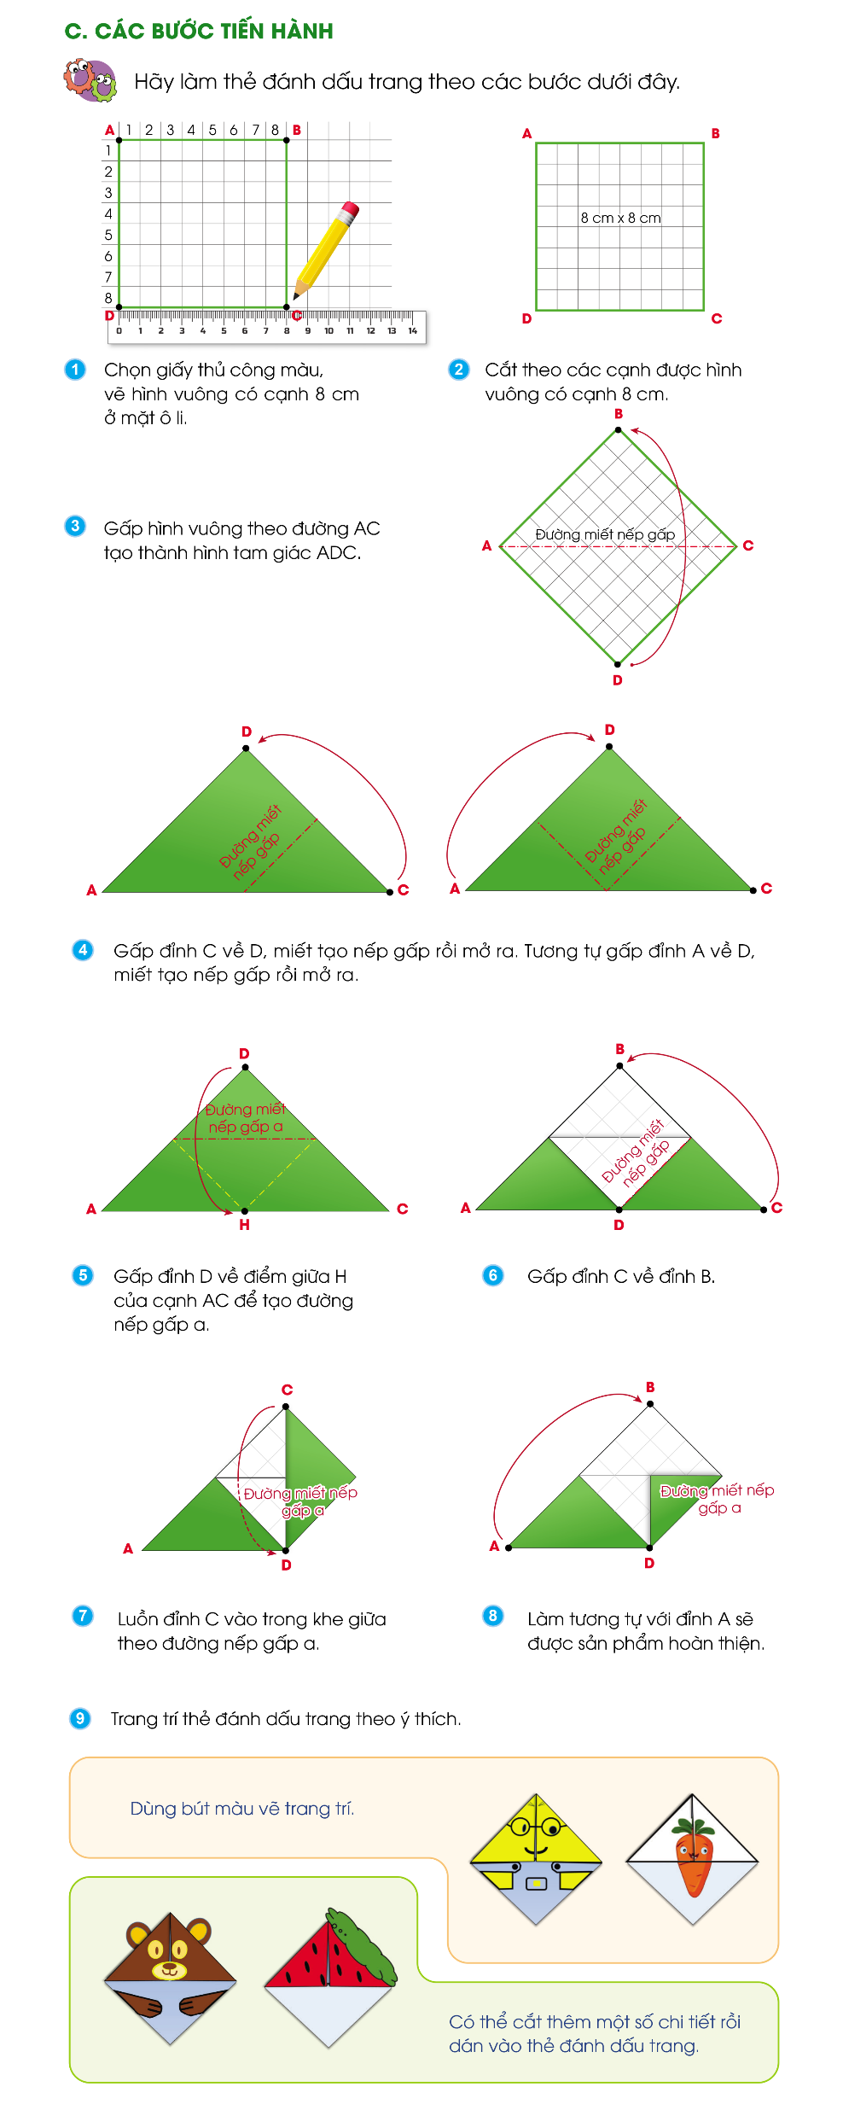
Sắp xếp các bước sau theo thứ tự
làm thẻ đánh dấu trang.

Slide 16



TRÒ CHƠI
TIẾP SỨC

Slide 17
THỰC HÀNH
VÀ
TRANG TRÍ

Slide 18
THỰC HÀNH
VÀ
TRANG TRÍ

Slide 19
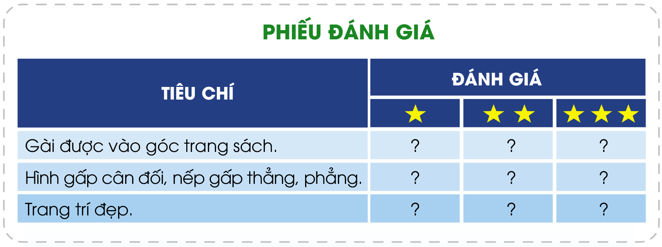
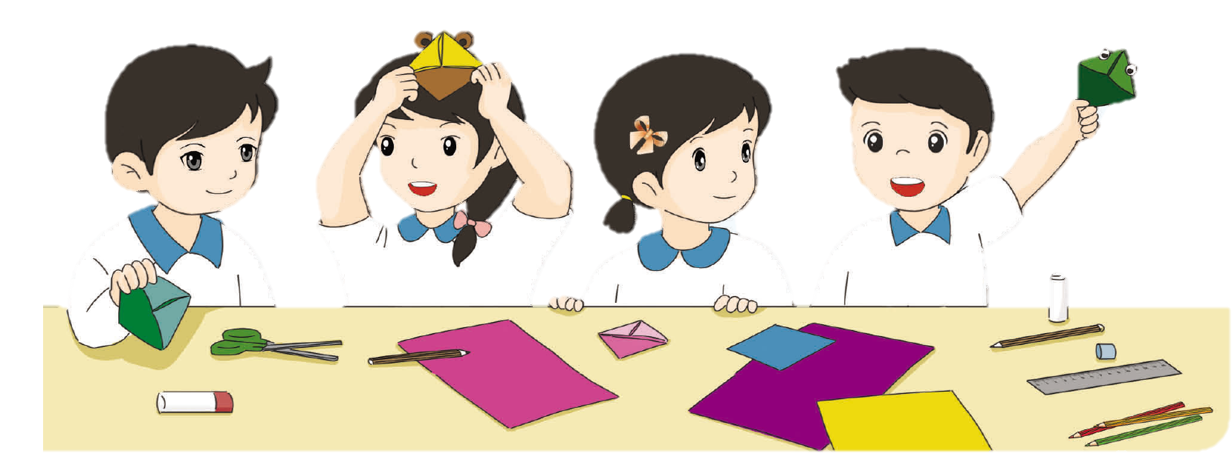
Hãy giới thiệu sản phẩm của mình với các bạn và nhận xét sản phẩm của các bạn theo mẫu phiếu đánh giá sau:

Slide 20



Em cần lựa chọn vật liệu phù hợp, sử dụng dụng cụ đúng cách và an toàn nhé!

Slide 21



Slide 22

TRÂN TRỌNG CẢM ƠN QUÝ THẦY CÔ,
CHÚC CÁC CON HỌC SINH
CHĂM NGOAN, HỌC GIỎI!

